Slide 1
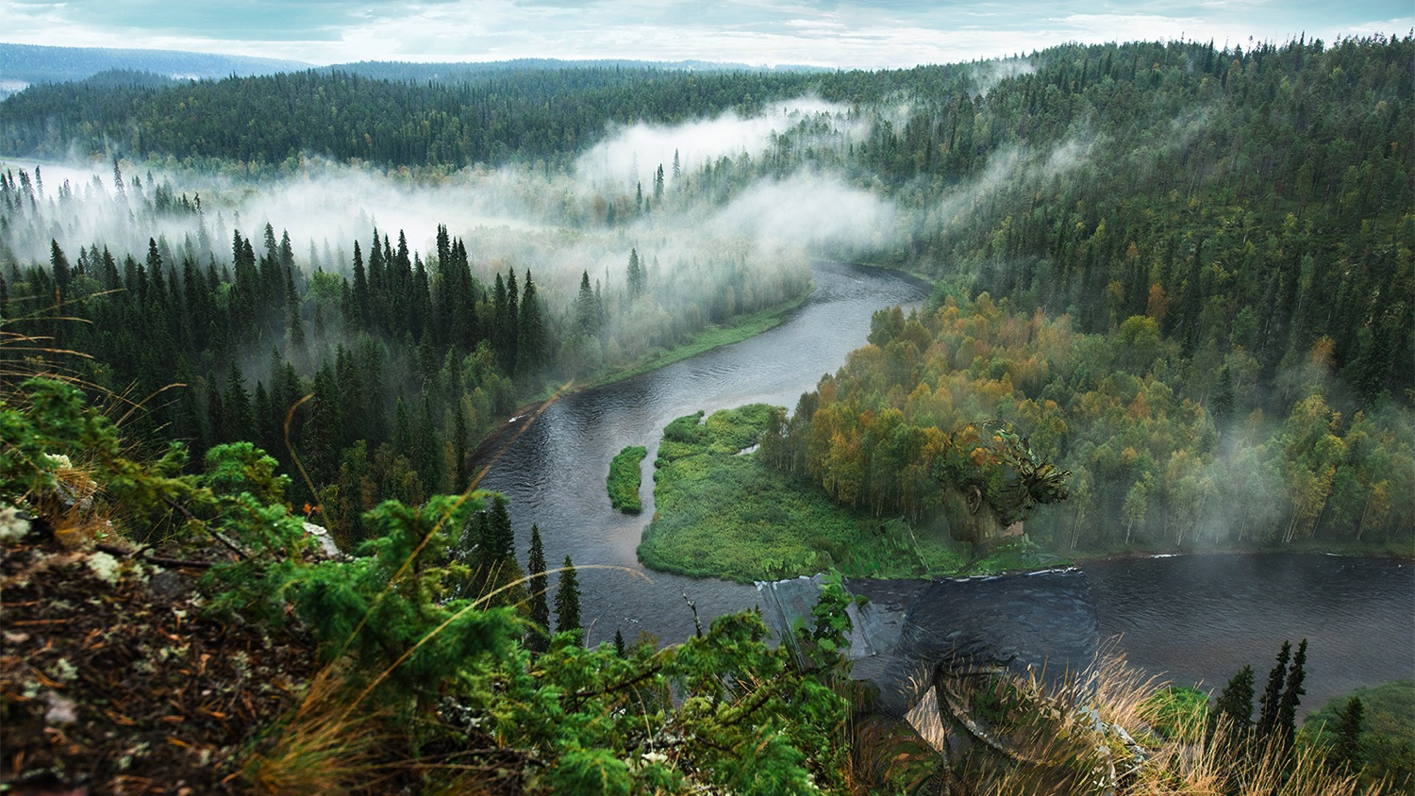
Ajankohtaista aikakausmedioista kevät 2018
Outi Sonkamuotka | @OutiSonkamuotka | 7.3.2018

Slide 2
1. Miten aikakauslehtiä luetaan?
2. Uutta ammatti- ja järjestölehdistä
3. Aikakausmediat somessa

Slide 3
Aikakauslehti on lukijan omaa aikaa.
Itse valitun sisällön parissa halutaan rentoutua –
lehti otetaan esiin vasta silloin, kun olosuhteet ovat suotuisat ja aikaa on riittävästi.
Mikrohetkissä käännytään digitaalisen median puoleen.

Slide 4
Unelmien lukuhetki:
“Kiireetön, rauhallinen ja hiljainen hetki jolloin kädessä on kuppi kahvia. Puhelin on äänettömällä ja TV kiinni.”
Nainen, 35 v.
Aikakauslehtihetki -tutkimus, 15/30 Research, kvalihaastattelu 2017

Slide 5

Aikakauslehtihetki-tutkimus 2017, N=1171

Slide 6
Aikakauslehtihetki-tutkimus 2017, N=1171

Slide 7

68 %
18-24-vuotiaista lukee mieluummin lomallaan painettua lehteä kuin käyttää digitaalista laitetta.
(vs 22 % digitaalinen media)
Aikakauslehtihetki-tutkimus 2017, N=1171

Slide 8
Yhtä aikakauslehteä luetaan keskimäärin 50 minuuttia.
Yhteen numeroon palataan
2,5 kertaa.
Lähde: KMT AL + total 2017

Slide 9
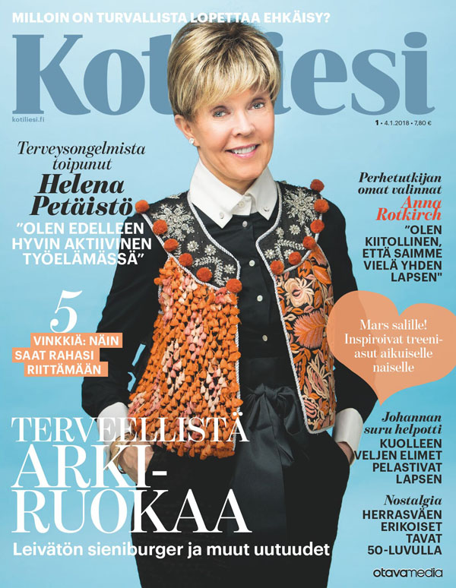
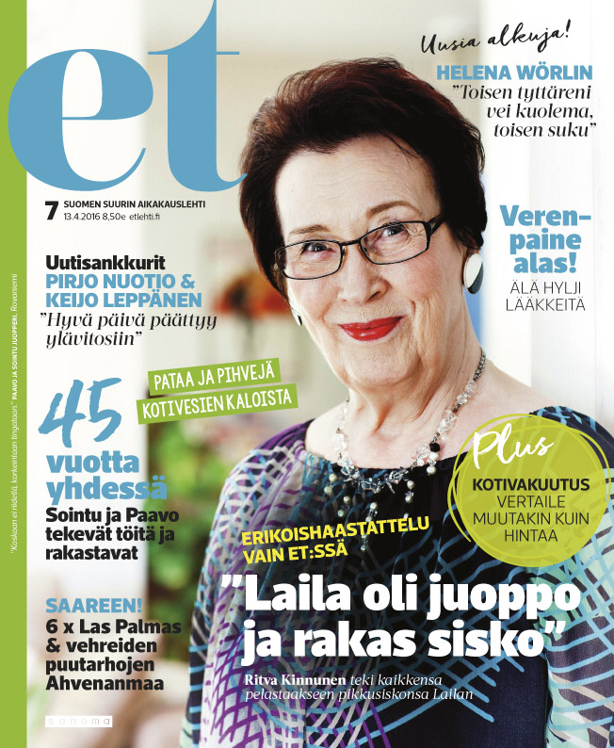
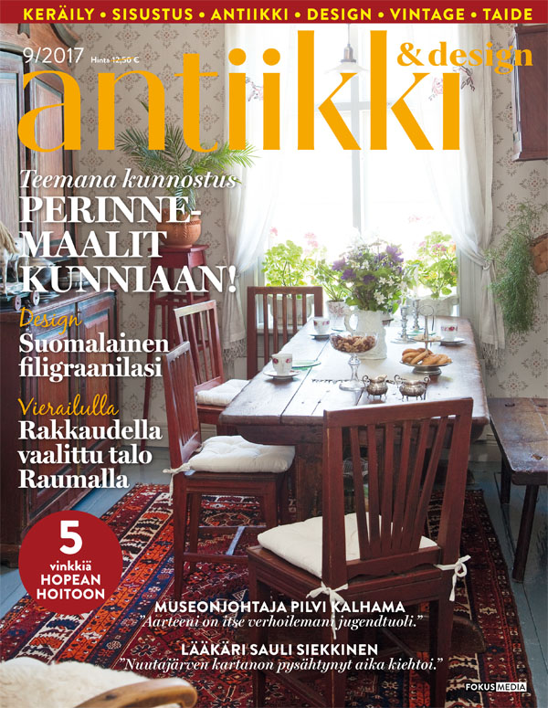
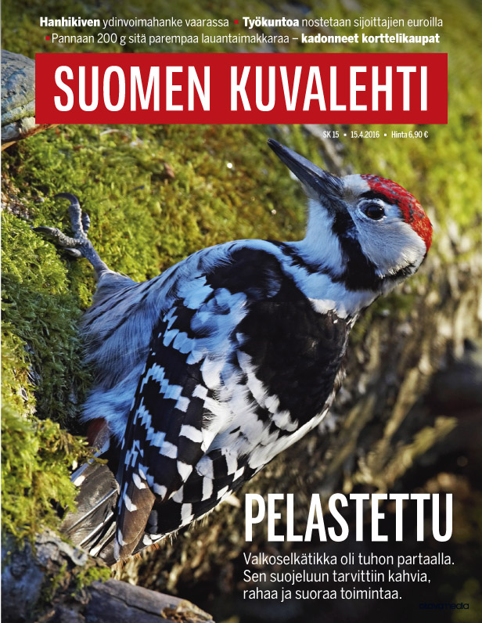
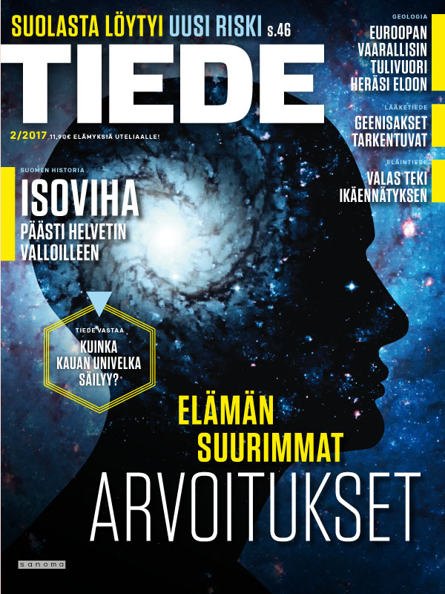
Pisimpään luetut lehdet ovat tilattuja, lukijan varta vasten valitsemaa sisältöä
94 min
92 min
90 min
84 min
80 min
Lähde: KMT AL + total 2017

Slide 10
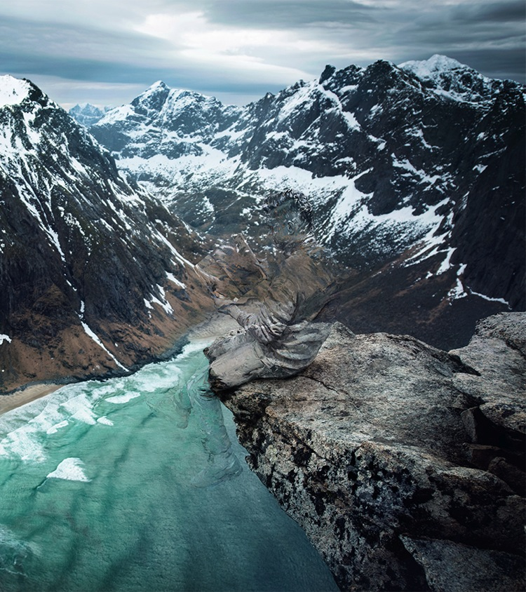


Lähde: KMT AL + total 2017
81 min
77 min
76 min
Miehet syventyvät aikkariinsa
43 minuutiksi
(pojat 12–19-v. 40 minuutiksi)

Slide 11
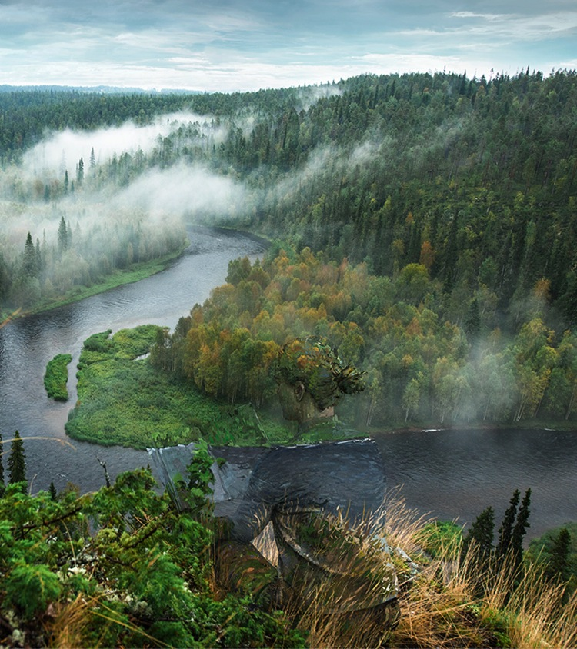
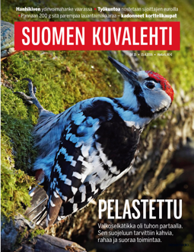
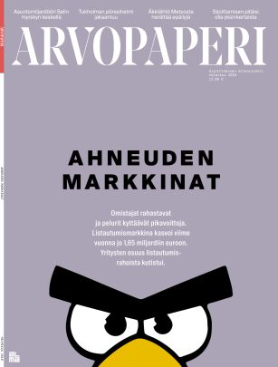

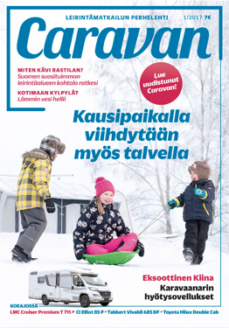
Lähde: KMT AL + total 2016
108 min
97 min
Naiset uppoutuvat lehteensä
55 minuutiksi
(tytöt 12–19-v. 36 minuutiksi)
108 min
81 min
99 min
75 min
Lähde: KMT AL + total 2017

Slide 12
Aikakauslehtihetki-tutkimus 2017, N=1171

Slide 13

Järjestelmällisestä lukemisesta kertoo myös mainonnan huomaaminen lehden eri osissa
Kokosivun mainokset, mainoksen huomanneiden osuus lukijoista
Alkuosa
67 %
Keskiosa
66 %
Loppuosa
65 %
Lähde: JHelske Research 2016. Lehtien lukijapaneelit 2014-2016: CIL Suomi 2015-2016, Interquest Oy 2014-2016,
IRO Research 2015-2016, RAM 2014-2016. Tutkittuja mainoksia 2 163.

Slide 14


HEIKKO LOPETUSKEHOTE
3%
78%
Lukeminen loppuu siksi,
että joku häiritsee lukemista.
Lukijoista lukee ostamansa tai tilaamansa aikakauslehden täysin tai lähes kokonaan
Aikakauslehtihetki-tutkimus 2017, N=1171
Notes:
Q39
Q45
Q101 OPTIONS…
75 MILLION PIECES RIPPED OUT PER YEAR AT LEAST

Slide 15
Aikakauslehtihetki-tutkimus 2017, N=1171

Slide 16


AIKAKAUSLEHTI SOSIAALISENA JA
TOISTUVANA HERÄTTEENÄ
31%
69%
Antaa lahjaksi
Jättää näkyville kotona muille luettavaksi
Säilyttää palatakseen lehteen
Vie paperinkeräykseen tai heittää roskiin
Aikakauslehtihetki-tutkimus 2017, N=1171
Notes:
Q 101 ALL FACTS

Slide 17
Aikakauslehtihetki-tutkimus 2017, N=1171

Slide 19
1. Miten aikakauslehtiä luetaan?
2. Uutta ammatti- ja järjestölehdistä
3. Aikakausmediat somessa

Slide 20
Ammatti- ja järjestölehtien suurin arvo lukijalle
on usein ainutlaatuisuus.
Oman alan tiedon parissa viihdytään
keskimäärin 38 minuuttia (miehet hieman
pidempään kuin naiset).
Lähde: KMT AL + total 2017

Slide 21
”Lehti on ainoa, jonka luen joka kerta ja sen lukeminen on minulle tärkeää, sillä näin pysyn ajan tasalla mitä alalla tapahtuu.”
Lähde: ADAM-tutkimus, JHelske Research, Aikakausmedia 2016

Slide 22
”Miten säännöllisesti yleensä luet tätä lehteä?”
82%
lukee jokaisen
numeron.
Lähde: ADAM-tutkimukset 2015-2017, yhteensä 10 tutkimusta, JHelske Research

Slide 23
”Kuinka tärkeäksi koet tämän lehden?“
86%
pitää lukemaansa lehteä melko tai erittäin tärkeänä alan tiedonlähteenä.
Lähde: ADAM-tutkimukset 2015-2017, yhteensä 10 tutkimusta, JHelske Research

Slide 24
43% sanoo lukemansa ammatti- ja järjestölehden olevan tärkein ammattitiedon lähde.
Lähde: ADAM-tutkimukset 2015-2017, yhteensä 10 tutkimusta, JHelske Research

Slide 25
8,3 ammatti- ja järjestölehtien lukijoiden antama kouluarvosana omalle lehdelleen.
Lähde: ADAM-tutkimukset 2015-2017, yhteensä 10 tutkimusta, JHelske Research

Slide 26
”Miten kuvailisit suhtautumistasi ammatti- ja järjestölehtiin yleisesti?”
Lähde: ADAM-tutkimukset 2015-2017, yhteensä 10 tutkimusta, JHelske Research

Slide 27
1. Miten aikakauslehtiä luetaan?
2. Uutta ammatti- ja järjestölehdistä
3. Aikakausmediat somessa

Slide 28
Aikakausmedioilla oli helmikuun lopussa
3 234 495 seuraajaa somessa*
*) Kaikkien seurattujen lehtien somekanavien tykkääjät, seuraajat ja tilaajat Facebookissa, Twitterissä, Instagramissa, YouTubessa ja Pinterestissä.

Slide 29
Aikakausmedioiden someyleisöt / helmikuu 2018
 | helmikuu 2018, %-osuus yleisöstä | muutos %-osuudessa vrt. helmikuu 2017
Facebook | 57,7 | -1,7
Twitter | 20,0 | -0,7
Instagram | 19,4 | +2,4
YouTube | 1,9 | 0,1
Pinterest | 1,0 | -0,1
Seuraajia kaikissa
kanavissa* (kpl)
3 234 495
Lähde: Aikakausmediat somessa 2/2018
*) Kaikkien seurattujen lehtien somekanavien tykkääjät, seuraajat ja tilaajat Facebookissa, Twitterissä, Instagramissa, YouTubessa ja Pinterestissä.

Slide 30
Yleisömäärien kehitys 02/2017 – 02/2018
3 234 495
kaikki
kanavat yhteensä
+ 498 890
⬆ 18 %
2 735 605
+ 240 143
⬆ 15 %
1 866 707
1 626 564
+ 82 159
⬆ 15 %
566 347
648 506
+ 161 771
⬆ 35 %
464 709
626 480
Lähde: Aikakausmediat somessa 2/2018

Slide 31
Someyleisöt yleisölehdissä (133 kpl)
Facebook | 61,0
Twitter | 13,0
Instagram | 22,6
YouTube | 2,2
Pinterest | 1,2
Seuraajia kaikissa
kanavissa* (kpl)
2 584 745
Lähde: Aikakausmediat somessa 2/2018
*) Yleisölehtien somekanavien tykkääjät, seuraajat ja tilaajat Facebookissa, Twitterissä, Instagramissa, YouTubessa ja Pinterestissä.

Slide 32
Someyleisöt ammatti- ja järjestölehdissä (71 kpl)
Facebook | 38,1
Twitter | 55,2
Instagram | 6,3
YouTube | 0,4
Pinterest | 0,0
Seuraajia kaikissa
kanavissa* (kpl)
564 200
Lähde: Aikakausmediat somessa 2/2018
*) Kaikkien seurattujen lehtien somekanavien tykkääjät, seuraajat ja tilaajat Facebookissa, Twitterissä, Instagramissa, YouTubessa ja Pinterestissä.

Slide 33
Someyleisöt asiakaslehdissä (3 kpl)
Facebook | 87,7
Twitter | 0,8
Instagram | 7,3
YouTube | 2,2
Pinterest | 2,1
Seuraajia kaikissa
kanavissa* (kpl)
85 550
Lähde: Aikakausmediat somessa
*) Kaikkien seurattujen lehtien somekanavien tykkääjät, seuraajat ja tilaajat Facebookissa, Twitterissä, Instagramissa, YouTubessa ja Pinterestissä.

Slide 34
Yleisömäärien kasvu / helmikuu 2018
kaikki
kanavat yhteensä
Lähde: Aikakausmediat somessa 2/2018
*) kuukausien keskiarvo 2016 tammikuusta alkaen

Slide 35
Eniten seuraajia kaikissa kanavissa TOP 20 / helmikuu 2018
 |  | seuraajia*
1. | Aku Ankka | 204 583
2. | Talouselämä | 198 978
3. | Suomen Luonto | 144 739
4. | Seiska | 144 715
5. | Suomen Kuvalehti | 133 488
6. | Demi | 109 189
7. | Kodin Kuvalehti | 78 163
8. | Soppa365 | 77 484
9. | Markkinointi & Mainonta | 74 738
10. | Idealista | 64 234
 |  | seuraajia*
11. | Kotivinkki | 62 789
12. | Me Naiset | 61 321
13. | Maku | 59 126
14. | Yhteishyvä | 58 716
15. | Suomen Sotilas | 53 284
16. | Tiede | 46 215
17. | Meidän Perhe | 42 138
18. | Trendi | 40 454
19. | Avotakka | 39 647
20. | Image | 39 034
Lähde: Aikakausmediat somessa 2/2018
*) Kaikkien seurattujen lehtien somekanavien tykkääjät, seuraajat ja tilaajat Facebookissa, Twitterissä, Instagramissa, YouTubessa ja Pinterestissä.

Slide 36
Eniten seuraajia Facebookissa TOP 20 / helmikuu 2018
 |  | seuraajia
1. | Aku Ankka | 150 190
2. | Suomen Luonto | 95 352
3. | Seiska | 81 871
4. | Demi | 63 249
5. | Kodin Kuvalehti | 58 663
6. | Idealista | 52 845
7. | Suomen Sotilas | 50 131
8. | Yhteishyvä | 48 997
9. | Soppa365 | 47 332
10. | Me Naiset | 36 918
 |  | seuraajia
11. | Talouselämä | 34 104
12. | Kotivinkki | 34 029
13. | Meidän Perhe | 31 141
14. | Potilaan Lääkärilehti | 30 390
15. | Tiede | 29 213
16. | Vauva | 26 257
17. | GTi-Magazine | 24 872
18. | Trendi | 24 702
19. | Maku | 23 430
20. | X | 23 099
Lähde: Aikakausmediat somessa 2/2018

Slide 37
Eniten seuraajia Twitterissä TOP 20 / helmikuu 2018
 |  | seuraajia
1. | Talouselämä | 163 049
2. | Suomen Kuvalehti | 116 269
3. | Markkinointi & Mainonta | 73 684
4. | Seiska | 51 072
5. | Mikrobitti | 20 918
6. | Image | 18 583
7. | Tiede | 15 422
8. | Tivi | 11 227
9. | Vihreä Lanka | 9 462
10. | Suomen Luonto | 9 174
 |  | seuraajia
11. | Urheilulehti | 8 572
12. | Arvopaperi | 7 347
13. | Tekniikka & Talous | 6 866
14. | Potilaan Lääkärilehti | 5 607
15. | Ylioppilaslehti | 5 493
16. | Suomen Lääkärilehti | 4 932
17. | Tekniikan Maailma | 4 873
18. | Demi | 4 685
19. | Mondo | 4 228
20. | Jääkiekkolehti | 3 895
Lähde: Aikakausmediat somessa 2/2018

Slide 38
Eniten seuraajia Instagramissa TOP 20 / helmikuu 2018
 |  | seuraajia
1. | Suomen Luonto | 39 333
2. | Demi | 31 148
3. | Maku | 30 560
4. | Avotakka | 27 155
5. | Soppa365 | 26 545
6. | Kotivinkki | 24 498
7. | Glorian ruoka & viini | 20 321
8. | Glorian Koti | 20 191
9. | Me Naiset | 19 517
10. | Aku Ankka | 19 067
 |  | seuraajia
11. | Kodin Kuvalehti | 18 443
12. | Mondo | 18 305
13. | Deko | 18 220
14. | Unelmien Talo & Koti | 16 024
15. | Koti ja keittiö | 15 525
16. | Elle | 14 266
17. | Trendi | 13 769
18. | Kauneus & Terveys | 13 634
19. | Cosmopolitan | 13 470
20. | FIT | 13 039
Lähde: Aikakausmediat somessa 2/2018

Slide 39
+
Tulossa!

Slide 40
Tulossa 10.4.2018: Tubettaa-tutkimus
Miten tubettajat itse kokevat oman vaikutusvaltansa ja toisaalta minkälaisen vastuun se tuo mukanaan?
Mitkä ovat tubettamisen tavoitteita ja motiiveita, millaista on tubettajan arki? Miten nämä asiat ovat yhteydessä vaikuttamiseen ja kaupallisiin yhteistyömahdollisuuksiin?
Tutkimukseen haastateltiin 14 suomalaista tubettajaa
Tutkimuksen toteutti 15/30 Research yhdessä Aikakausmedian ja A-lehtien kanssa. Tutkimusta oli mukana rahoittamassa Viestintäalan tutkimussäätiö.

Slide 41
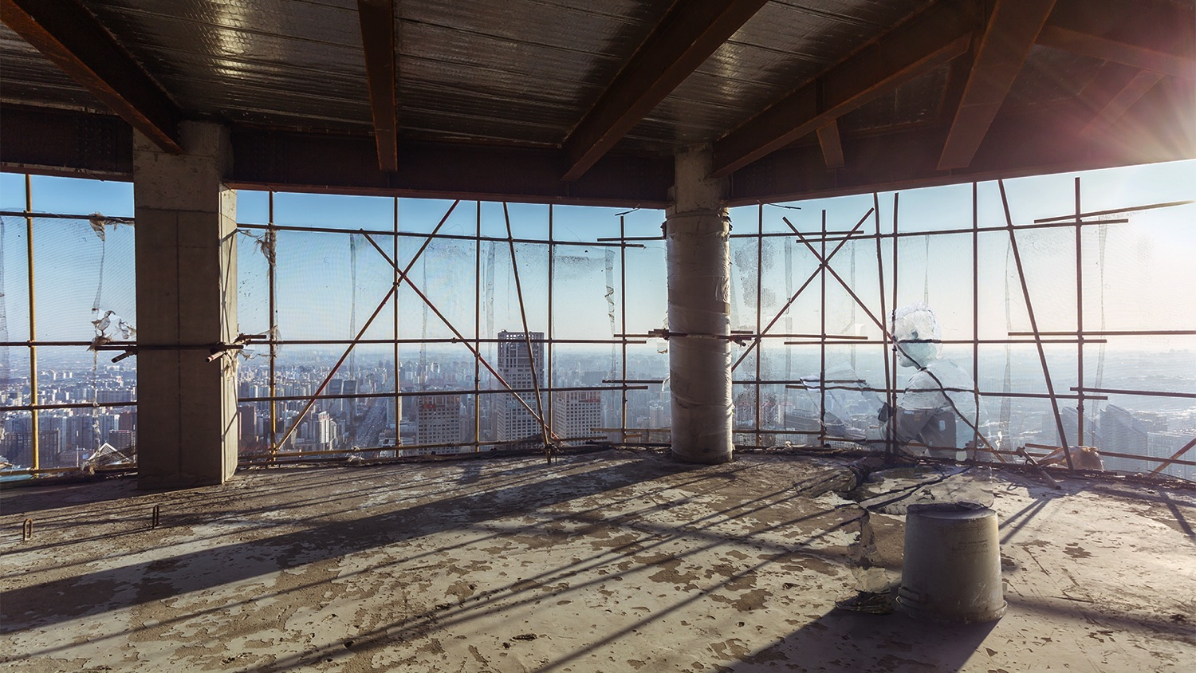
Katso lisää:
Aikakauslehtihetki-tutkimus: www.aikakauslehdet.fi/tunteestatoimintaan
Aikakausmediat somessa -seuranta (päivittyy kuukausittain): www.aikakauslehdet.fi/some
KMT-koosteita: www.aikakauslehdet.fi/KMT
Mediakorttipalvelu: www.mediakortit.fi
Perustietoa aikakausmedioista: www.aikakausmedia.fi/sinaoletsiella

Slide 42
Kiitos! ☺
Outi Sonkamuotka
outi.sonkamuotka@aikakausmedia.fi
040 540 1820 | @OutiSonkamuotka

Slide 43
www.aikakausmedia.fi • www.mediakortit.fi
@aikakausmedia

